Slide 1
中
国
请输入作品名称…
Please enter the name of the APP….

Slide 2
作品信息 App Information
参赛作品 ：网银RPA
参赛团队/个人照片
Photo
队伍名称 ： 梦创科技
队伍成员 ：崔炳磊、习哲煊、邱幼萍、张剑真、张志富、孙文慧
队伍口号 ： 为梦想而战
所在单位和部门/专业 :梦创科技/创新中心
作品应用场景 ：财务人员登录网银获取数据

Slide 3
3
某房地产公司业务背景
一、需求分析&背景介绍
Requirement analysis
对于大多数地产行业企业来说，由于存在许多独立的业务系统，数据需要在各个内部系统、外部系统乃至线下资料之间相互传递，对公司的运营和发展造成了很大的挑战。此前大量银行流水整理、银行回单打印、资金账户管理等工作均由人工完成，除了耗时耗力外，更是不利于公司的长期发展与转型，尤其在数字化转型，精细化管理的背景下，财务负担越来越重，面对这些财务工作者头痛的繁琐工作，我们急需一个能够快速部署，并且能够与各系统无缝集成的解决方案。
进入网上银行
进入企业系统
插入各种u盾，记住大量银行账号密码
把银行数据录入企业内部系统中
完成数据报表整理
抓取数据
获取银行流水、银行回单、账号实时余额等

Slide 4
4
某地产公司流程痛点
一、需求分析&背景介绍
Requirement analysis
深圳公司
广州公司
苏州公司
杭州公司
天津公司
北京公司
新疆公司
总部
不停的拔插
哈尔滨公司
贵阳公司
……
……
资金不透明
手工重复操作
信息滞后

Slide 5
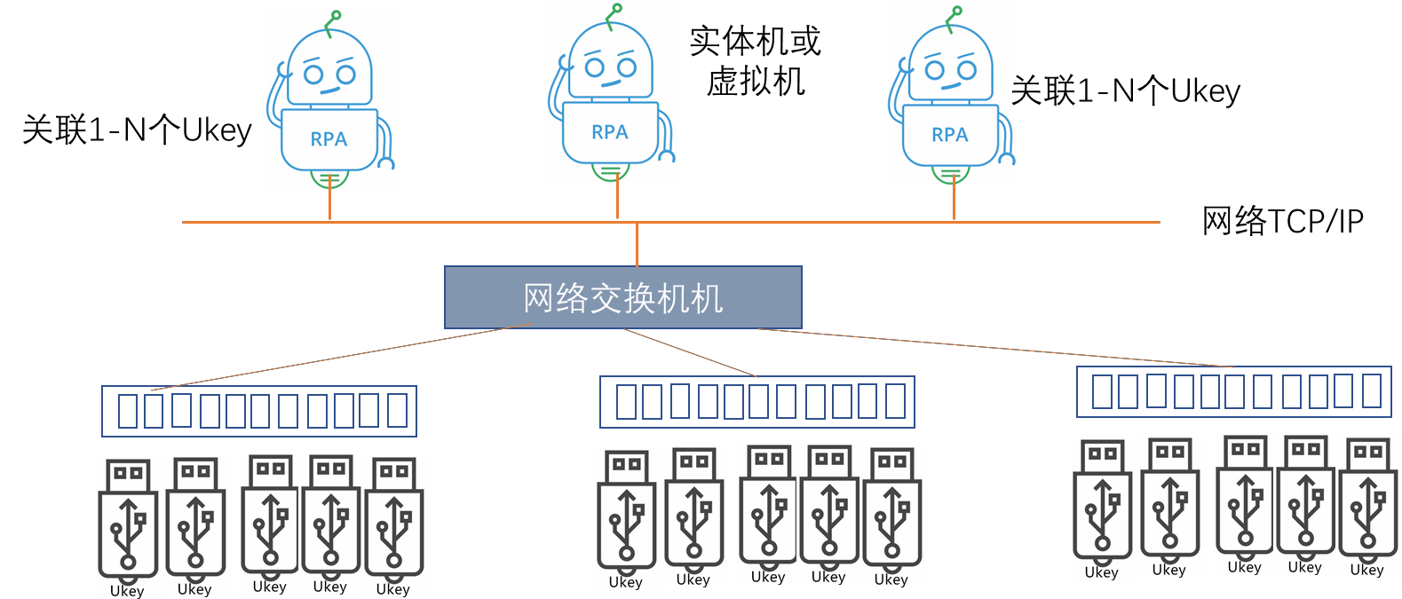
二、流程建设方案
Solution Introduction
硬件部署
连接全国网银
连接地区公司
实时了解地区公司资金运行情况
释放地区公司劳动力

Slide 6
三、执行流程图
Execution Flow Chart
RPA项目实施前后的处理流程对比
人工处理
15min/份
打开指定银行网银
找到该银行的账户信息
找到该银行的u盾
填入账号以及识别验证码
导入业务系统保存
下载流水、回单等信息
成功登录网银
点击U盾物理按键ok键
机器人自动完成登录系统、新建商品信息等业务流程
机器人处理
3min/份
打开指定银行
自动判断对应u盾并开启
识别验证码并输入账号等信息
操纵机械手进行物理点击
登录企业系统
导入业务系统并保存
流程图

Slide 7
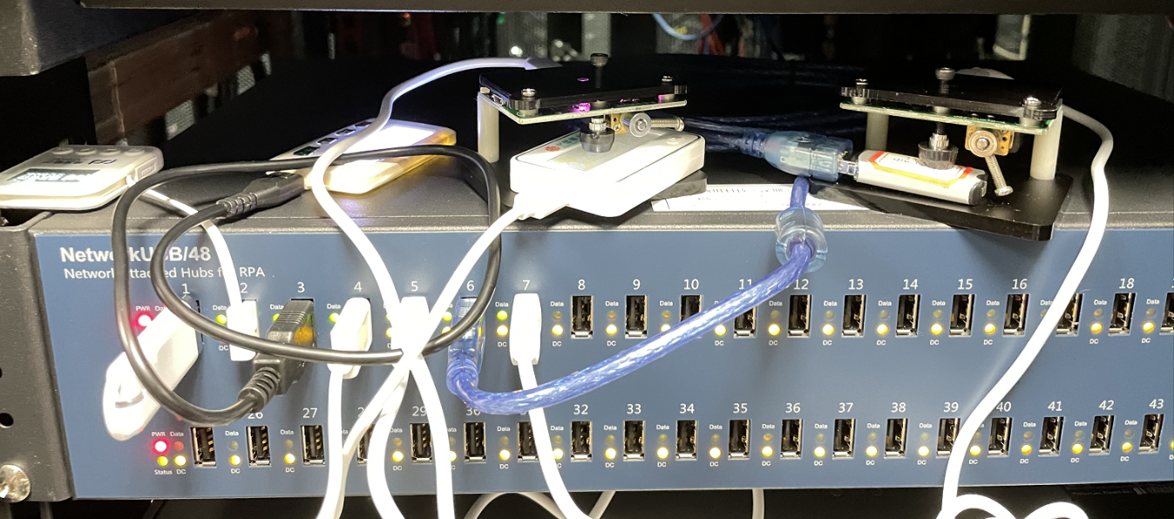
四、模式和技术创新性
Mode and Technological Innovation
软、硬件结合，RPA+AI的混合模式
硬件：USBServer、硬件盒子、机械手
AI模型：为了有效对网站验证码识别，利用卷积神经网络完成验证码模型训练。
RPA软件：利用uipath进行l连接，完成流程的编排。

